Slide 1

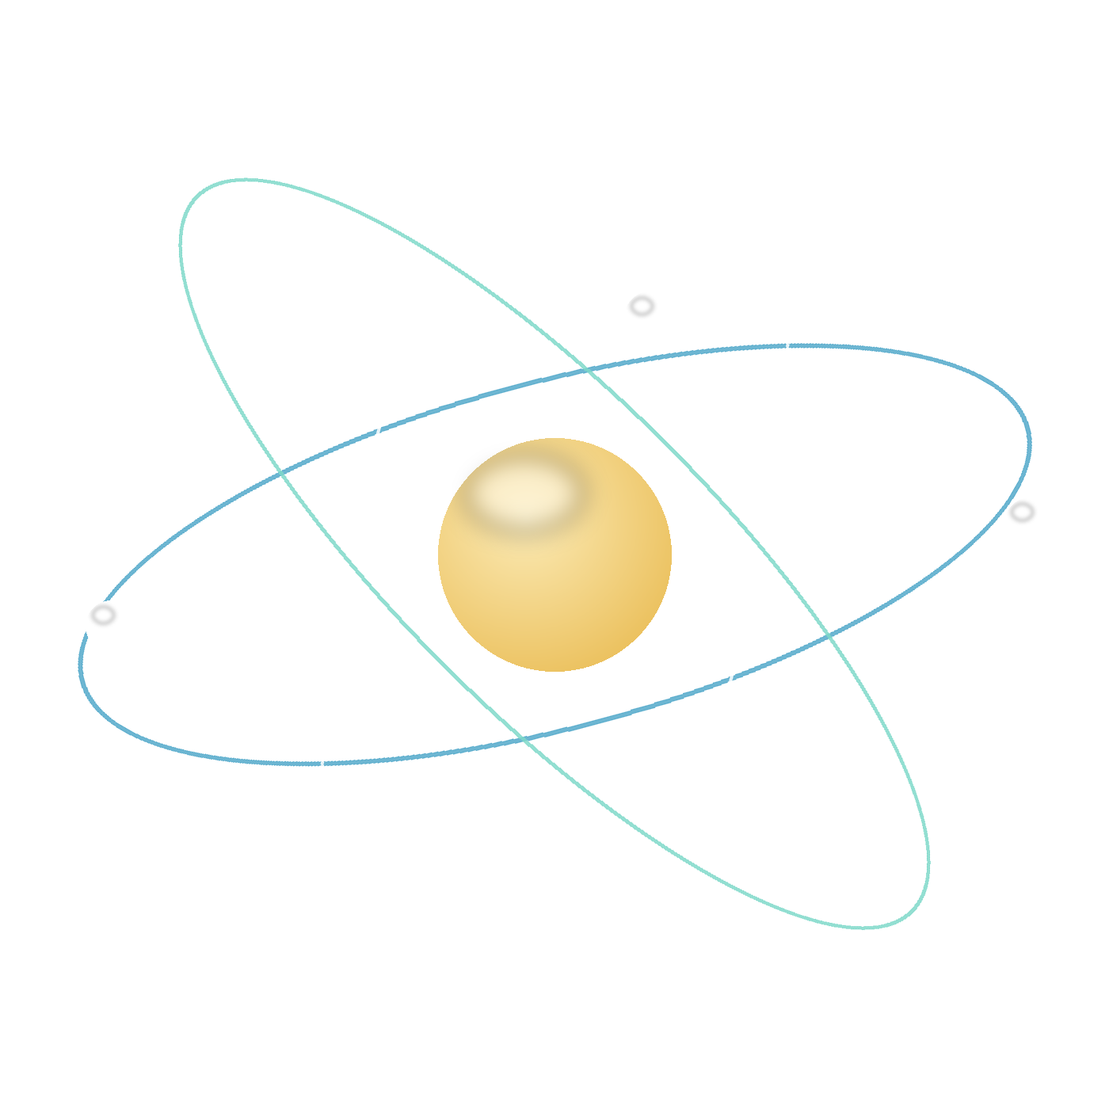


● দিন ৪
অধ্যায় ১ ▪ ভৌত রাশি ও পরিমাপ
একক পদ্ধতি ও
SI একক
নবম–দশম শ্রেণি | পদার্থবিজ্ঞান | NCTB পাঠ্যক্রম | দিন ৪
মোঃ মিশন
বিএসসি অনার্স, এমএসসি (গণিত) | সহকারী শিক্ষক (গণিত ও পদার্থবিজ্ঞান)
উইন আইডিয়াল স্কুল

Slide 2

শুরুর কথা
2/১১
একক পদ্ধতি কী ও কেন প্রয়োজন?
“
একই ধরনের রাশি পরিমাপের জন্য বিশ্বব্যাপী স্বীকৃত ও সুসংগঠিতভাবে ব্যবহৃত এককসমূহের সমষ্টিকে একক পদ্ধতি বলে।
সমস্যা
সমাধান
আগে বাংলায় দৈর্ঘ্য মাপতে 'হাত', 'ফুট', 'গজ' ব্যবহার হতো — একেক জনের হাতের মাপ একেক রকম, তাই বিভ্রান্তি হতো।
সবাই যদি একই মান ও একই সংজ্ঞার একক ব্যবহার করে, তাহলে যোগাযোগ ও বিজ্ঞানচর্চা অনেক সহজ ও নির্ভুল হয়।
মোঃ মিশন · সহকারী শিক্ষক (গণিত ও পদার্থবিজ্ঞান) · উইন আইডিয়াল স্কুল

Slide 3



ইতিহাস ও প্রকারভেদ
3/১১
প্রধান একক পদ্ধতিসমূহ
SI একক প্রবর্তনের আগে বিশ্বে প্রধানত ৩টি একক পদ্ধতি প্রচলিত ছিল
CGS পদ্ধতি
FPS পদ্ধতি
MKS পদ্ধতি
Centimetre-Gram-Second
Foot-Pound-Second
Metre-Kilogram-Second
উনিশ শতকে বিজ্ঞানীরা পরীক্ষাগারে ছোট পরিমাপের জন্য এই পদ্ধতি ব্যবহার করতেন — দৈর্ঘ্যে সেন্টিমিটার, ভরে গ্রাম।
ব্রিটিশ সাম্রাজ্যের ঐতিহ্যবাহী পদ্ধতি, আজও যুক্তরাষ্ট্র ও যুক্তরাজ্যে দৈনন্দিন ব্যবহারে (ফুট, পাউন্ড) দেখা যায়।
ফরাসি বিজ্ঞানীদের প্রবর্তিত মেট্রিক পদ্ধতি, যা পরবর্তীতে আধুনিক SI একক পদ্ধতির মূল ভিত্তি হয়ে ওঠে।
মোঃ মিশন · সহকারী শিক্ষক (গণিত ও পদার্থবিজ্ঞান) · উইন আইডিয়াল স্কুল

Slide 4
তুলনামূলক চিত্র
4/১১
তিনটি পদ্ধতির তুলনা
রাশি
CGS
FPS
MKS (SI-এর ভিত্তি)
দৈর্ঘ্য
সেন্টিমিটার (cm)
ফুট (ft)
মিটার (m)
ভর
গ্রাম (g)
পাউন্ড (lb)
কিলোগ্রাম (kg)
সময়
সেকেন্ড (s)
সেকেন্ড (s)
সেকেন্ড (s)
লক্ষ করো: তিনটি পদ্ধতিতেই সময়ের একক 'সেকেন্ড' অভিন্ন — এই মিল থেকেই ধারণা করা যায় কেন পরবর্তীতে একটি অভিন্ন (SI) পদ্ধতির প্রয়োজন হয়েছিল।
মোঃ মিশন · সহকারী শিক্ষক (গণিত ও পদার্থবিজ্ঞান) · উইন আইডিয়াল স্কুল

Slide 5

আন্তর্জাতিক মান
5/১১
SI একক পদ্ধতি
SI (International System of Units / আন্তর্জাতিক একক পদ্ধতি) হলো ১৯৬০ সালে CGPM (ওজন ও পরিমাপ বিষয়ক আন্তর্জাতিক সম্মেলন) কর্তৃক প্রবর্তিত একক পদ্ধতি, যা আজ বিশ্বের প্রায় সব দেশে বিজ্ঞান ও প্রযুক্তিতে ব্যবহৃত হয়।
ভিত্তি
সুবিধা
MKS পদ্ধতির উপর ভিত্তি করে তৈরি, পরে আরও ৪টি মৌলিক একক যোগ করে সম্পূর্ণ করা হয়।
বিশ্বজুড়ে একই একক ব্যবহারের ফলে বৈজ্ঞানিক গবেষণা ও বাণিজ্যে ভুল বোঝাবুঝি কমে যায়।
মোঃ মিশন · সহকারী শিক্ষক (গণিত ও পদার্থবিজ্ঞান) · উইন আইডিয়াল স্কুল

Slide 6
পুনরালোচনা (দিন ২)
6/১১
SI-এর ৭টি মৌলিক একক
দৈর্ঘ্য
ভর
সময়
তড়িৎ প্রবাহ
মিটার (m)
কিলোগ্রাম (kg)
সেকেন্ড (s)
অ্যাম্পিয়ার (A)
তাপমাত্রা
পদার্থের পরিমাণ
দীপন তীব্রতা
কেলভিন (K)
মোল (mol)
ক্যান্ডেলা (cd)
এই ৭টি একক নিয়ে বিস্তারিত দিন ২-এ আলোচনা করা হয়েছে। SI পদ্ধতি এই ৭টি মৌলিক এককের ভিত্তিতেই সব লব্ধ একক তৈরি করে।
মোঃ মিশন · সহকারী শিক্ষক (গণিত ও পদার্থবিজ্ঞান) · উইন আইডিয়াল স্কুল

Slide 7
গুরুত্বপূর্ণ ধারণা
7/১১
SI উপসর্গ (Prefixes)
বড় বা ছোট মান সহজে প্রকাশ করতে এককের আগে বিশেষ উপসর্গ ব্যবহার করা হয়
উপসর্গ
গুণনীয়ক
অর্থ
গিগা (Giga, G)
10⁹
১০০ কোটি গুণ
মেগা (Mega, M)
10⁶
১০ লক্ষ গুণ
কিলো (Kilo, k)
10³
১,০০০ গুণ
ডেসি (Deci, d)
10⁻¹
১০ ভাগের ১ ভাগ
সেন্টি (Centi, c)
10⁻²
১০০ ভাগের ১ ভাগ
মিলি (Milli, m)
10⁻³
১০০০ ভাগের ১ ভাগ
মাইক্রো (Micro, μ)
10⁻⁶
১০ লক্ষ ভাগের ১ ভাগ
মোঃ মিশন · সহকারী শিক্ষক (গণিত ও পদার্থবিজ্ঞান) · উইন আইডিয়াল স্কুল

Slide 8
অনুশীলন
8/১১
একক রূপান্তর: উদাহরণ
প্রশ্ন: ৫০০০ মিটারকে কিলোমিটারে এবং ২৫০ সেন্টিমিটারকে মিটারে রূপান্তর করো।
1
কিলো (k) মানে ১০০০ গুণ, তাই ১ কিমি = ১০০০ মিটার
2
৫০০০ মিটার = (৫০০০ ÷ ১০০০) কিমি = ৫ কিমি
3
সেন্টি (c) মানে ১০০ ভাগের ১ ভাগ, তাই ১ মিটার = ১০০ সেন্টিমিটার
4
২৫০ সেন্টিমিটার = (২৫০ ÷ ১০০) মিটার = ২.৫ মিটার
5
উত্তর: ৫০০০ মিটার = ৫ কিমি এবং ২৫০ সেমি = ২.৫ মিটার
মোঃ মিশন · সহকারী শিক্ষক (গণিত ও পদার্থবিজ্ঞান) · উইন আইডিয়াল স্কুল

Slide 9


গুরুত্ব
9/১১
কেন SI একক ব্যবহার জরুরি?
বিশ্বজুড়ে বিজ্ঞানীরা একই একক ব্যবহার করলে গবেষণার ফলাফল সহজে তুলনা ও যাচাই করা যায়।
আন্তর্জাতিক বাণিজ্য, ওষুধ শিল্প ও প্রকৌশলে ভুল একক ব্যবহারে বড় বিপর্যয় ঘটতে পারে — তাই মান বজায় রাখা জরুরি।
SI একক শিক্ষার্থীদের জন্য বিশ্বমানের বিজ্ঞানচর্চার ভিত্তি তৈরি করে, যা উচ্চশিক্ষা ও গবেষণায় সহায়ক।
মোঃ মিশন · সহকারী শিক্ষক (গণিত ও পদার্থবিজ্ঞান) · উইন আইডিয়াল স্কুল

Slide 10


জানো কি?
10/১১
একক পদ্ধতির মজার তথ্য
১৯৯৯ সালে NASA-র মার্স ক্লাইমেট অরবিটার (মূল্য ১২৫ মিলিয়ন ডলার) হারিয়ে যায় শুধু একটি দল পাউন্ড-ফোর্স ও অন্য দল নিউটন একক ব্যবহার করায়!
মূলত 'মিটার' সংজ্ঞায়িত হয়েছিল পৃথিবীর উত্তর মেরু থেকে বিষুবরেখা পর্যন্ত দূরত্বের এক কোটি ভাগের এক ভাগ হিসেবে।
নিজেকে যাচাই করো: ৩ কিলোমিটার = কত মিটার? (উত্তর: ৩০০০ মিটার, কারণ কিলো = ১০০০ গুণ)
মোঃ মিশন · সহকারী শিক্ষক (গণিত ও পদার্থবিজ্ঞান) · উইন আইডিয়াল স্কুল

Slide 11

শেষ কথা
11/১১
আজকের সারসংক্ষেপ
1
একক পদ্ধতি হলো একই ধরনের রাশি পরিমাপে ব্যবহৃত সুসংগঠিত এককসমূহ।
আগামীকাল · দিন ৫
2
SI-এর আগে CGS, FPS, MKS পদ্ধতি প্রচলিত ছিল।
স্কেল দিয়ে
দৈর্ঘ্য পরিমাপ
3
SI একক পদ্ধতি ১৯৬০ সালে প্রবর্তিত হয় এবং আজ বিশ্বজুড়ে ব্যবহৃত হয়।
4
উপসর্গ (কিলো, মিলি ইত্যাদি) ব্যবহার করে বড় বা ছোট মান সহজে প্রকাশ করা যায়।
মিটার স্কেল ব্যবহার করে সঠিকভাবে দৈর্ঘ্য পরিমাপের কৌশল নিয়ে আলোচনা
5
সঠিক একক ব্যবহার না করলে গণনায় বড় ধরনের ভুল হতে পারে।
মোঃ মিশন
বিএসসি অনার্স, এমএসসি (গণিত) | সহকারী শিক্ষক (গণিত ও পদার্থবিজ্ঞান)
উইন আইডিয়াল স্কুল

